Slide 1
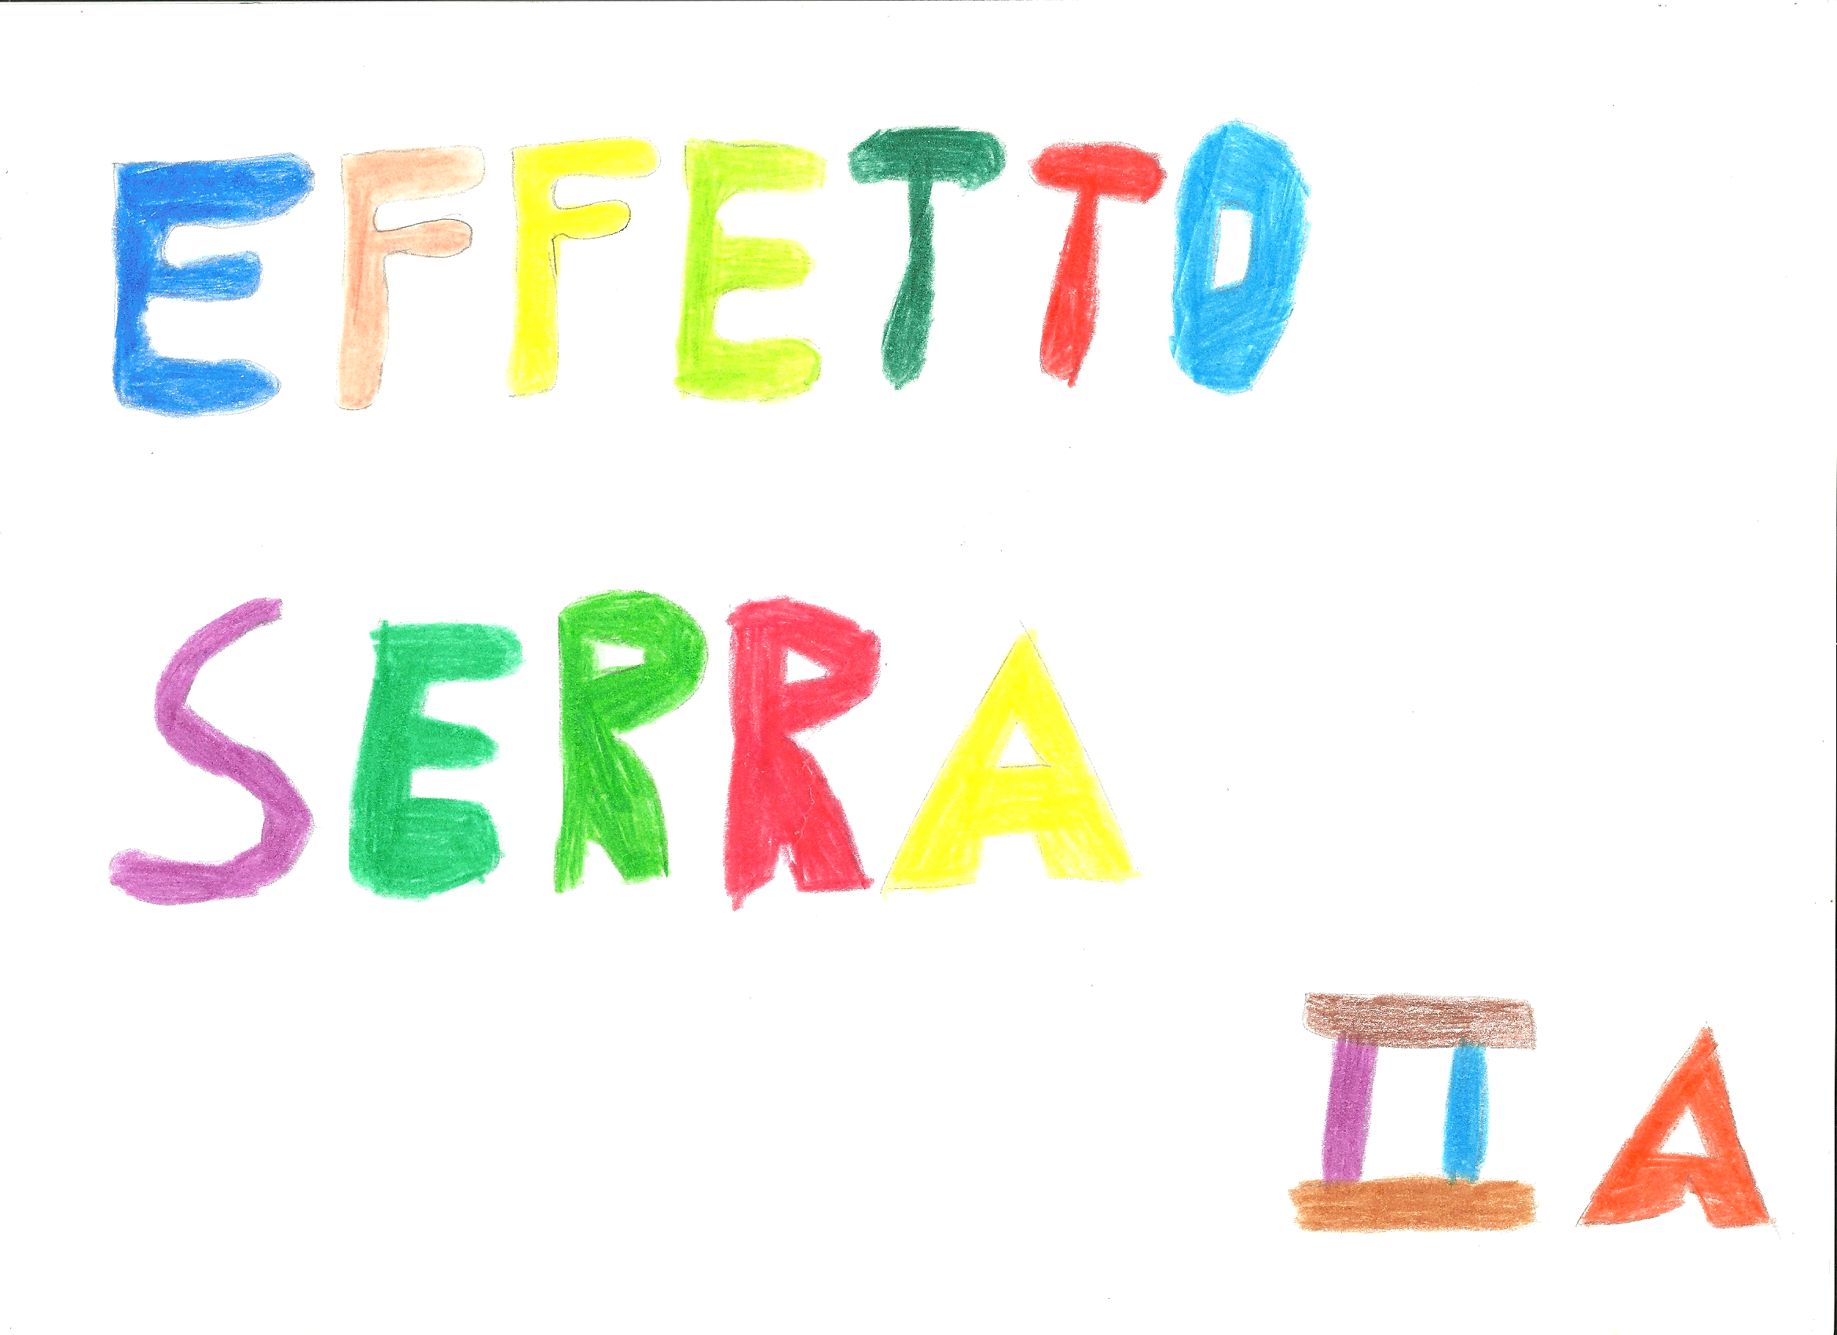

Slide 2
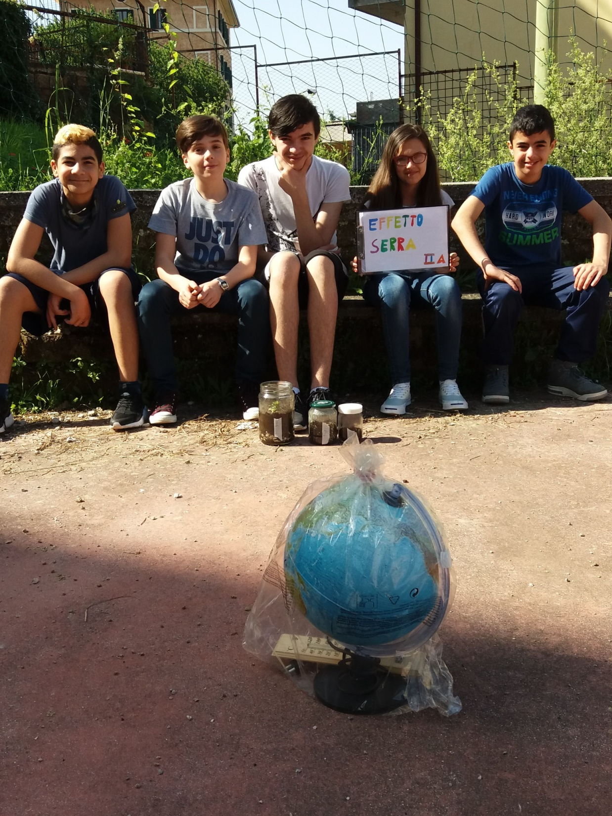

Slide 3
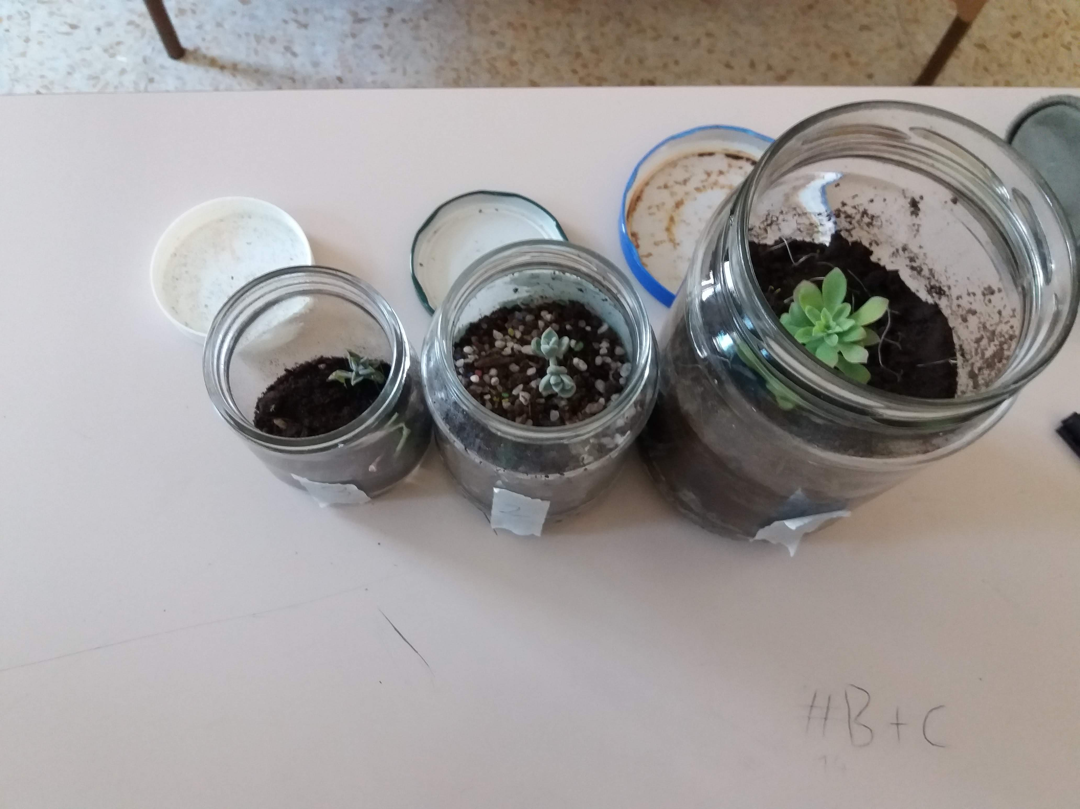

Slide 4
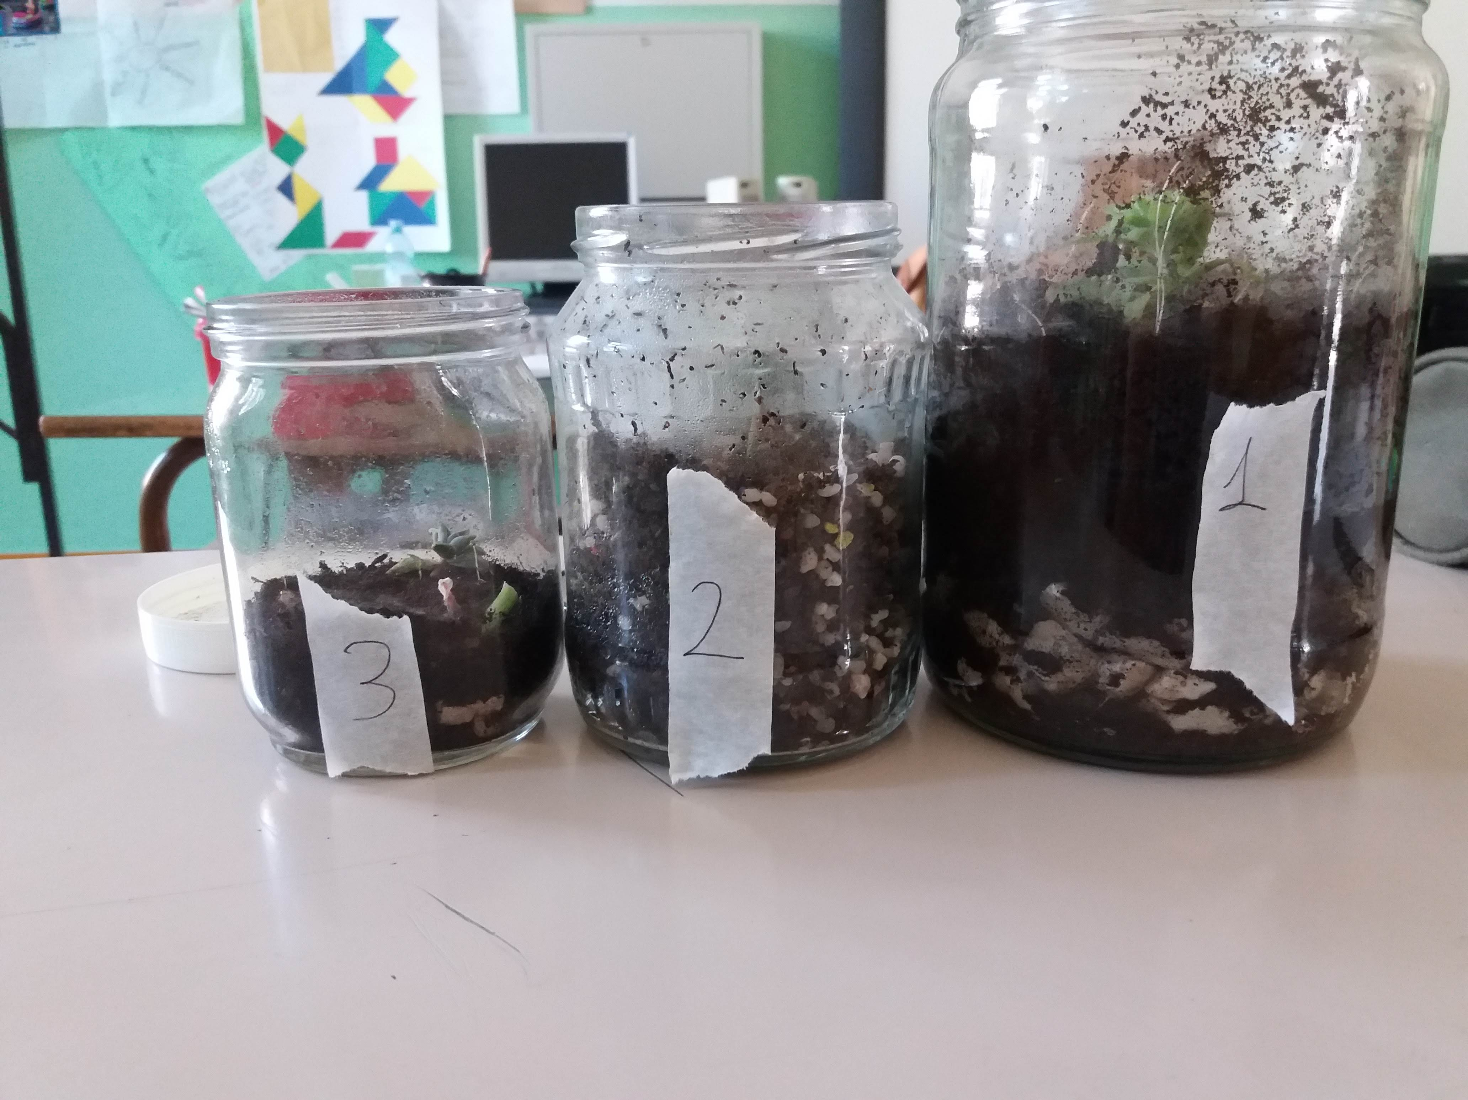

Slide 5
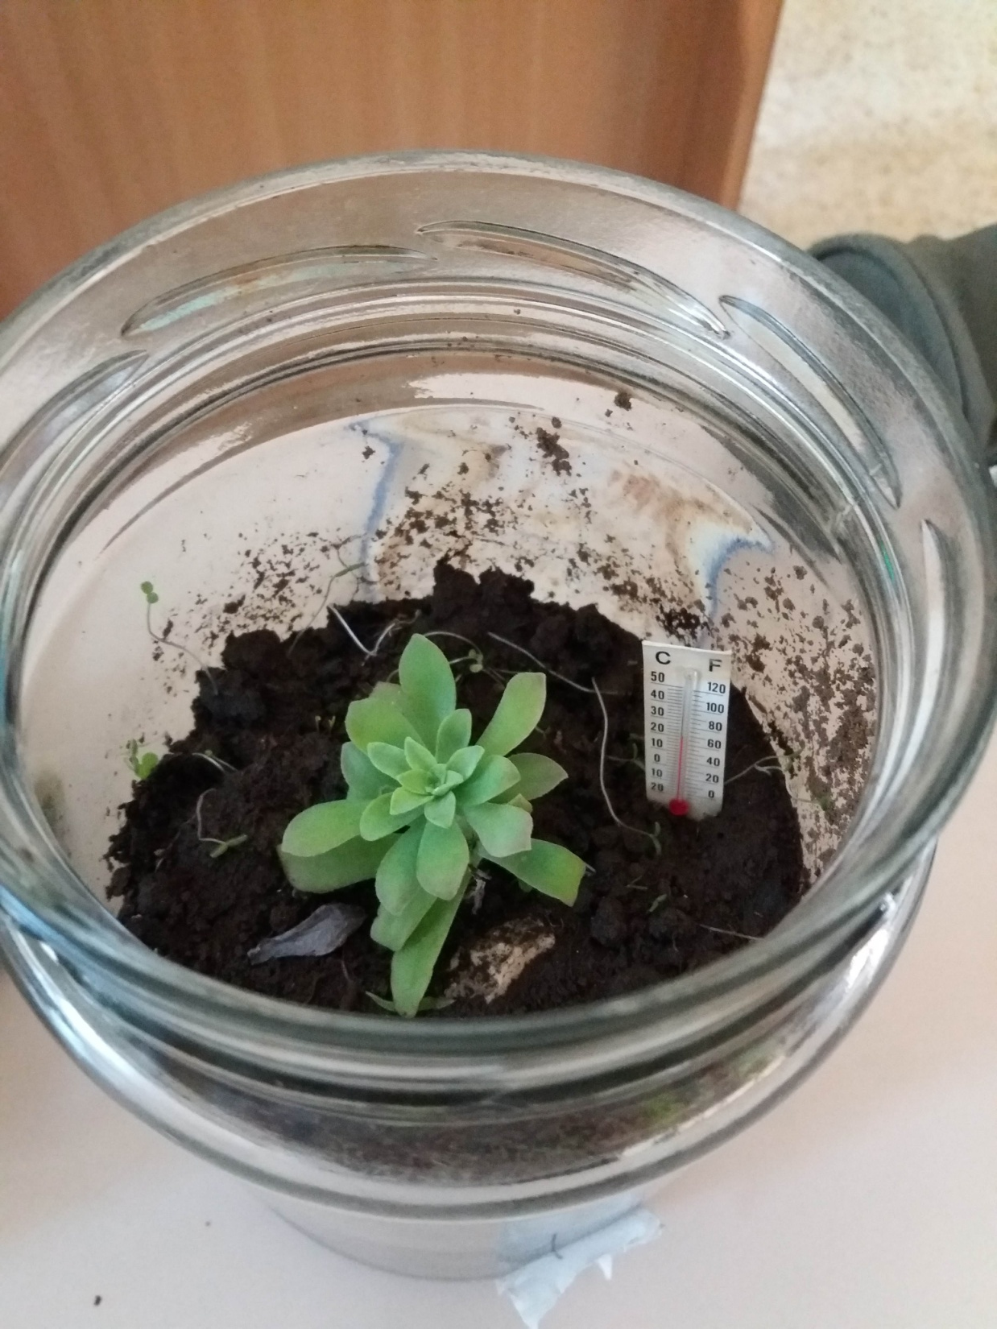

Slide 6
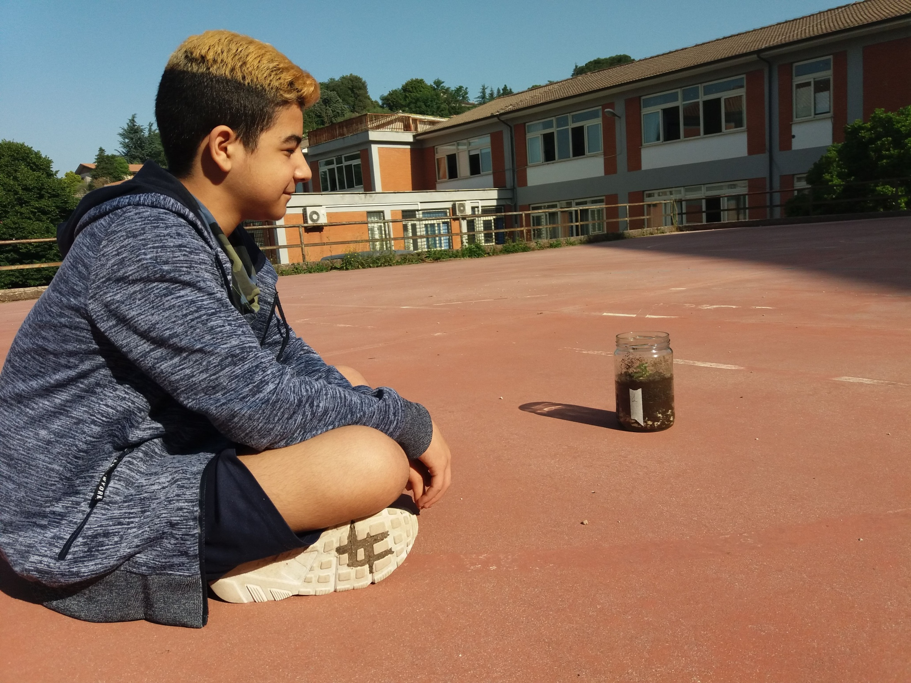

Slide 7
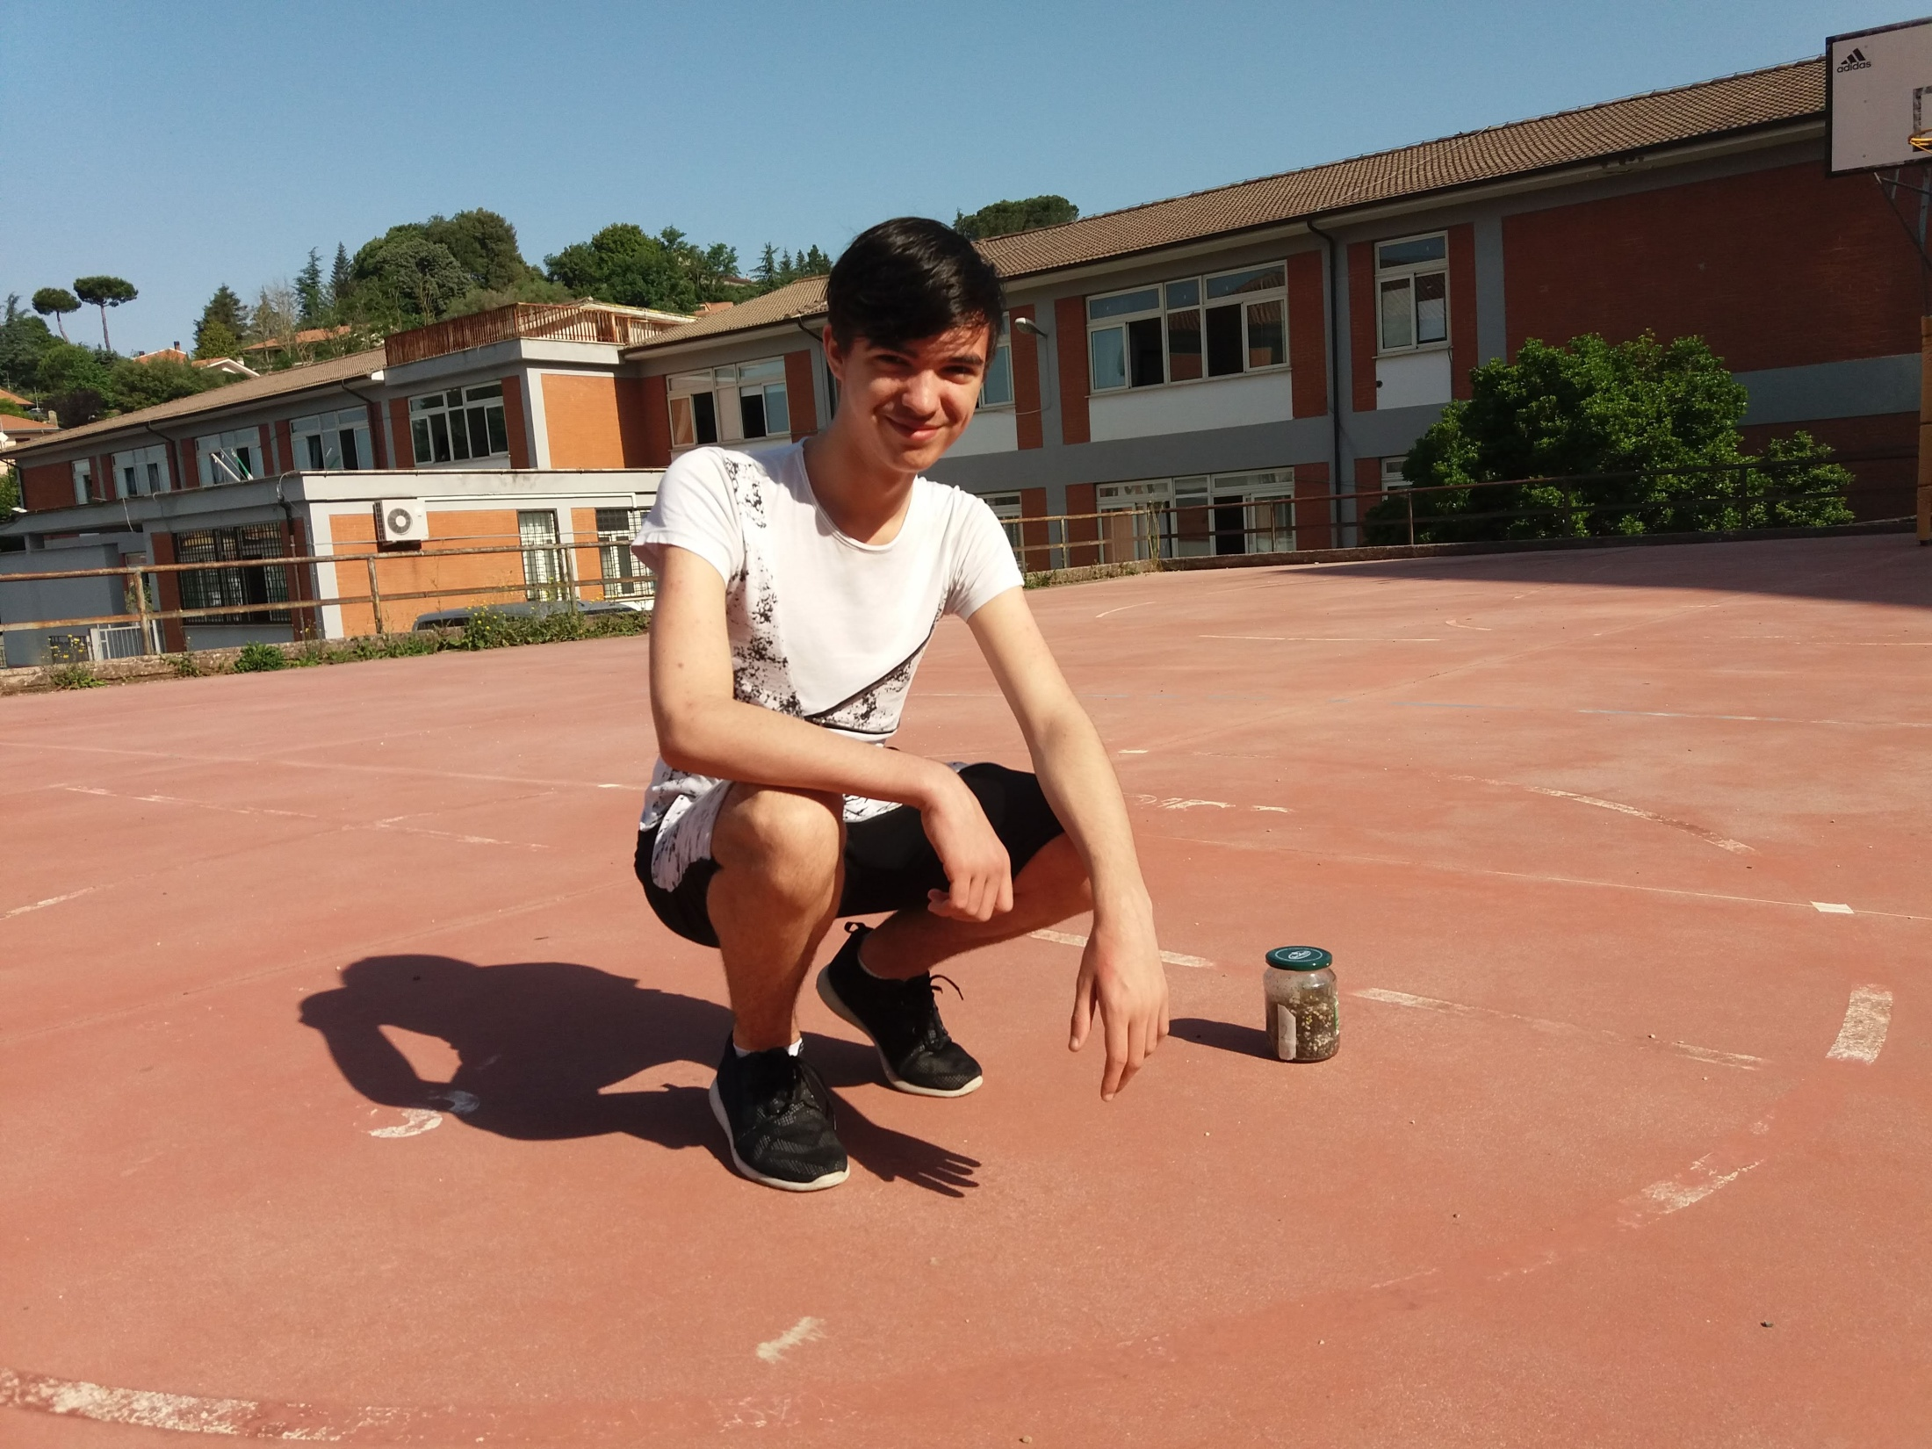

Slide 8
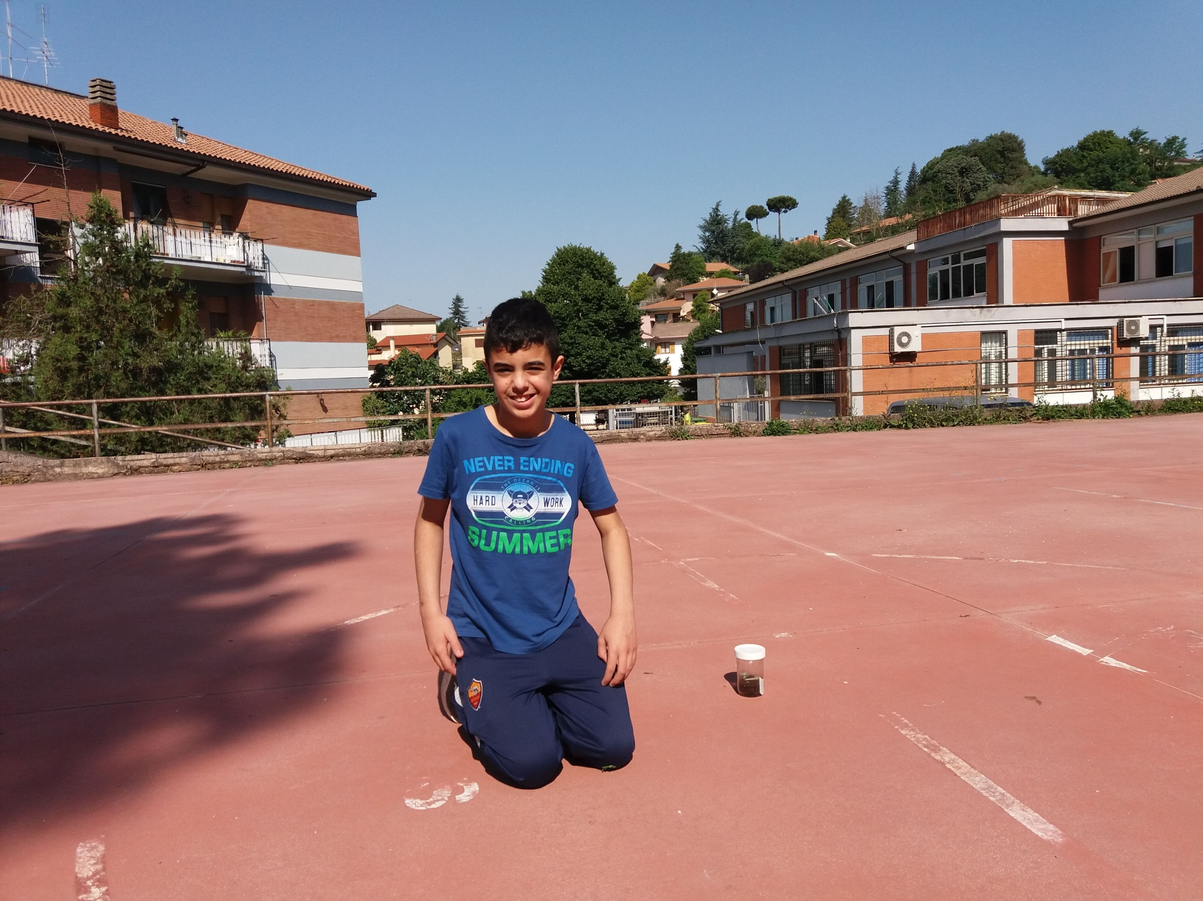

Slide 9
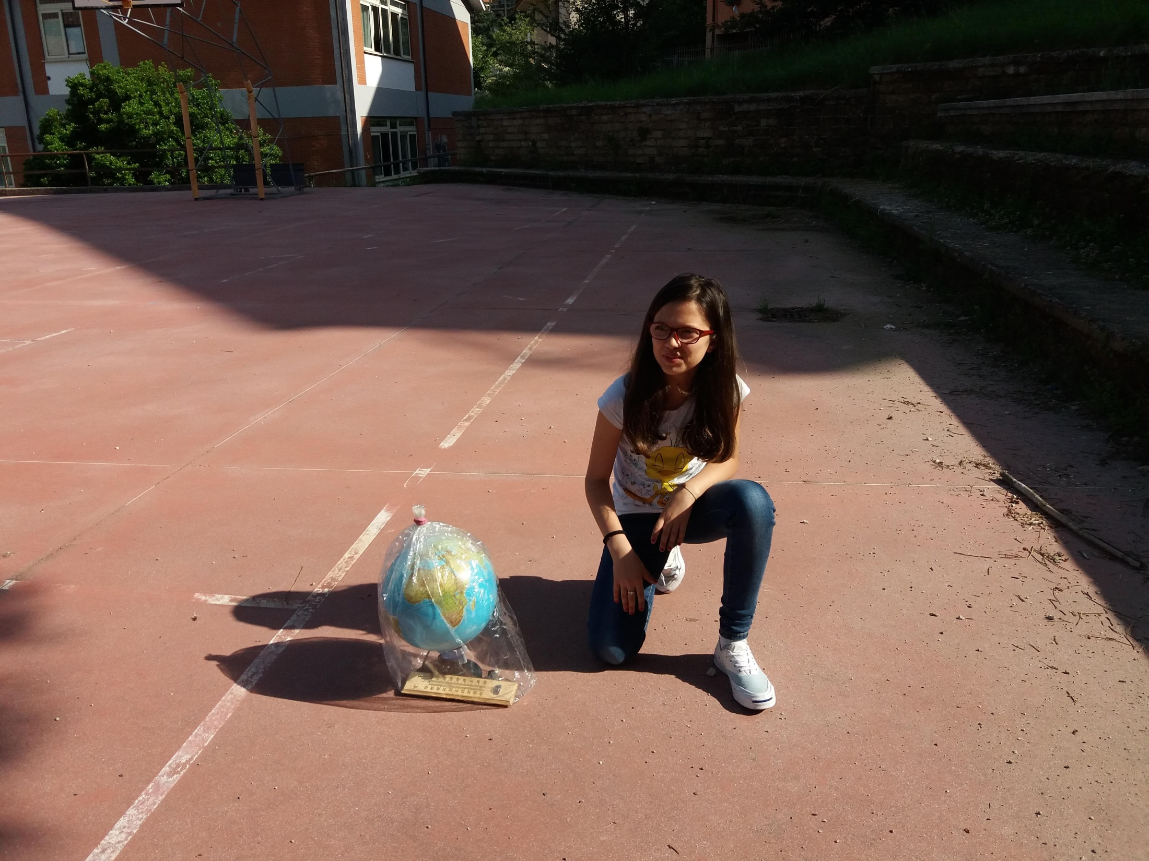

Slide 10
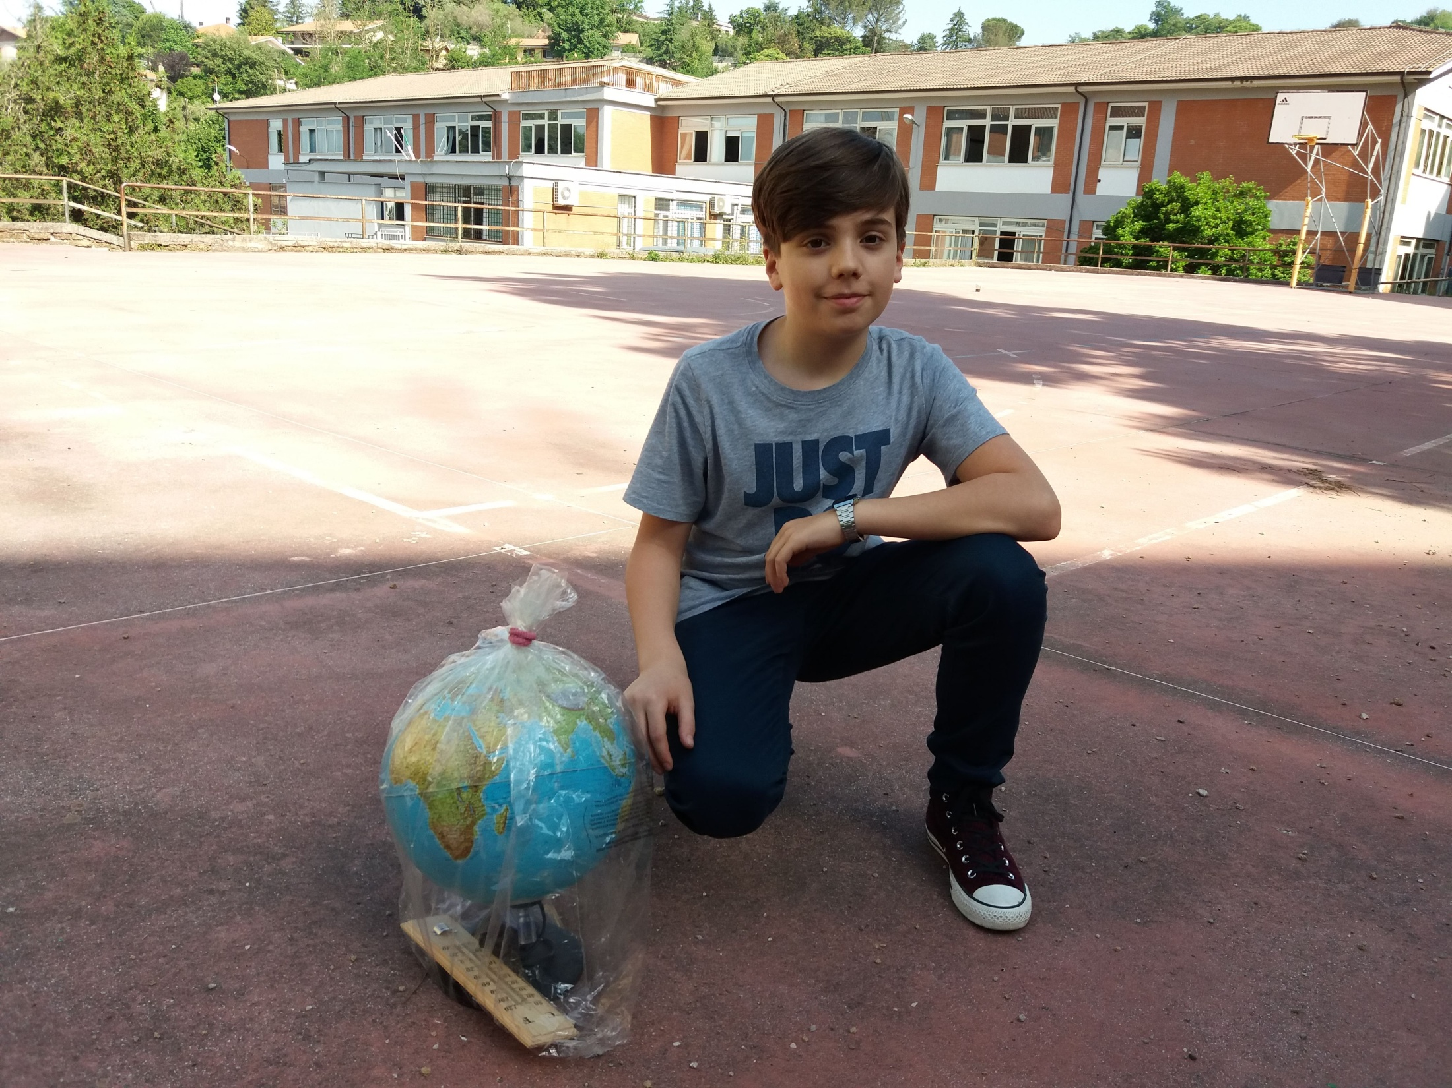

Slide 11
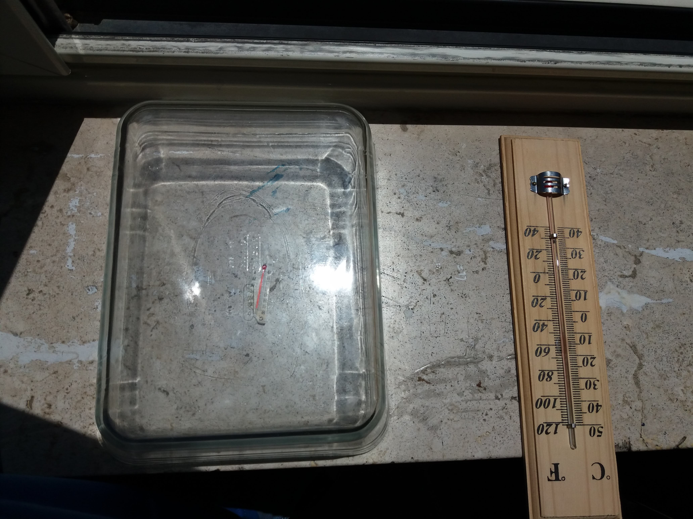

Slide 12
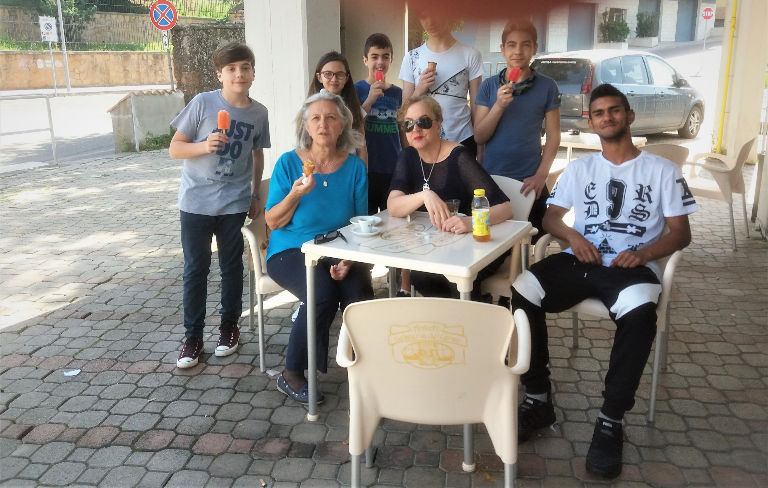

Slide 13
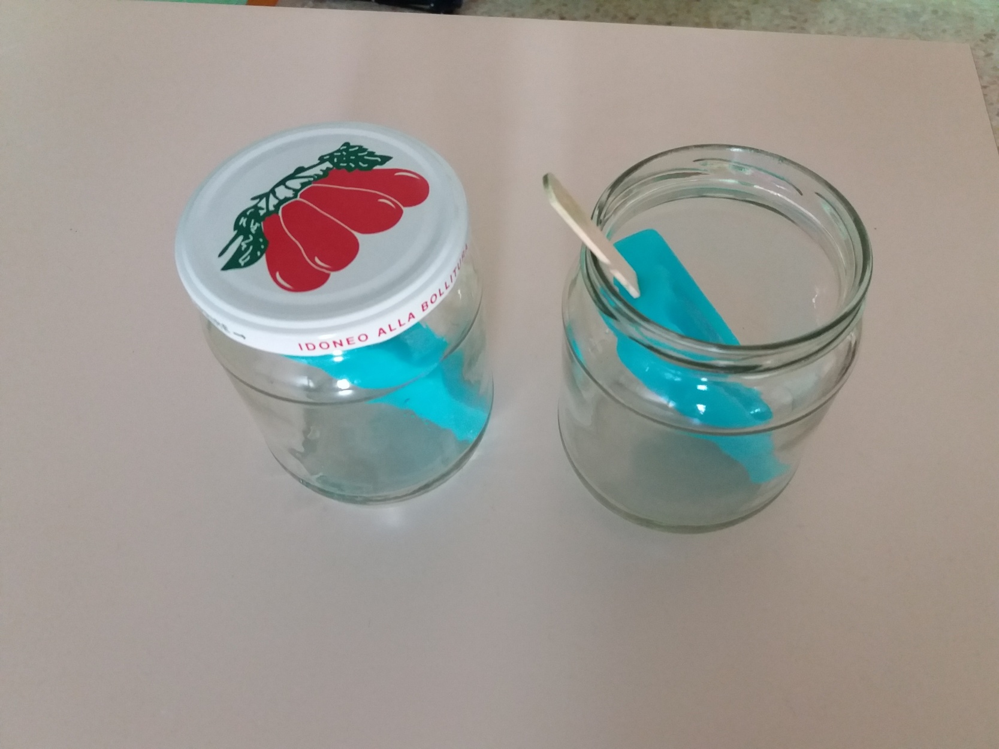
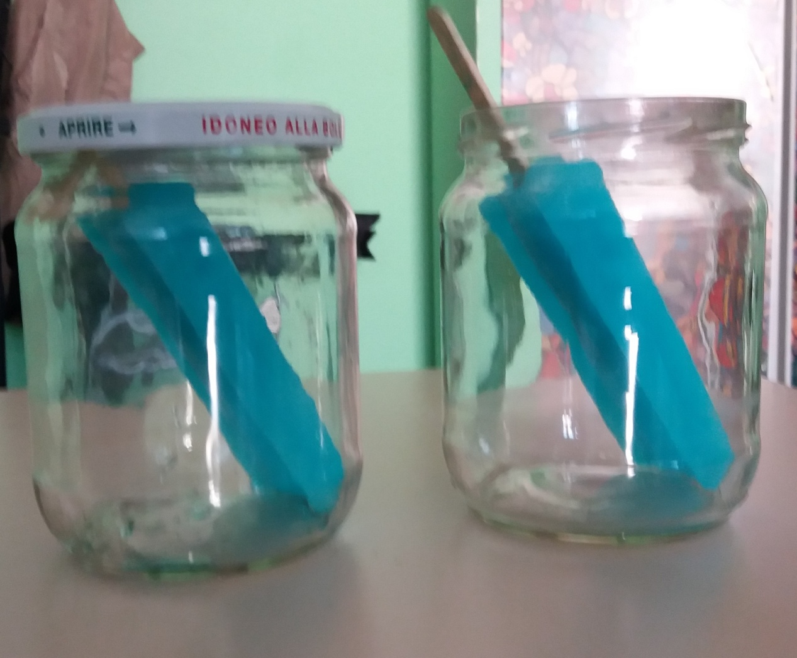

Slide 14
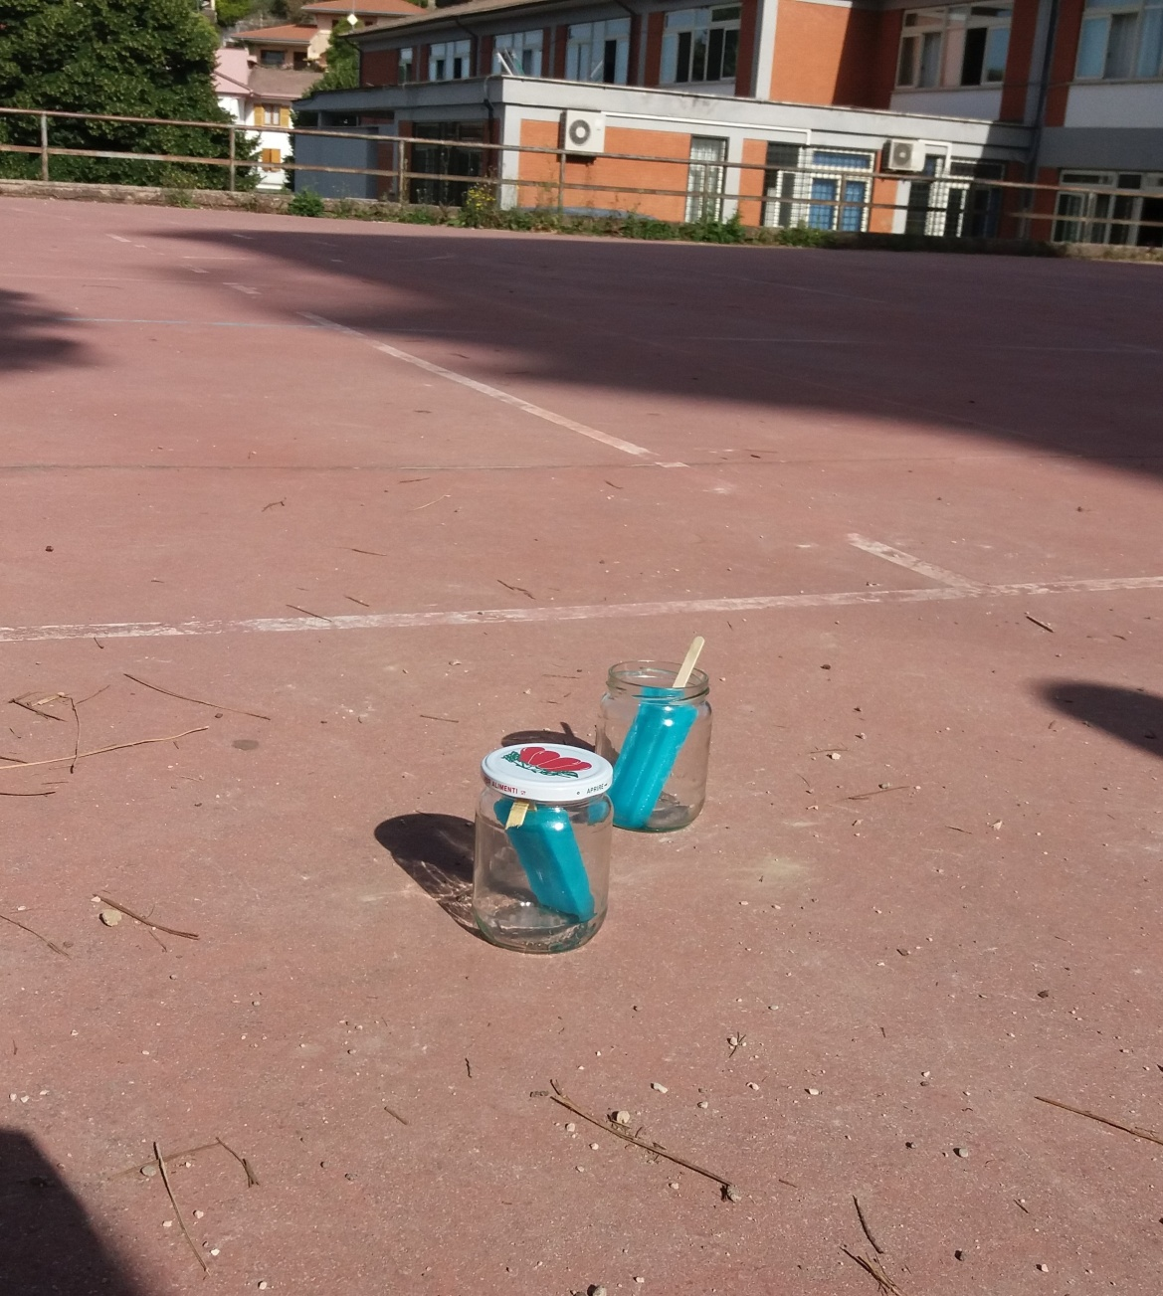
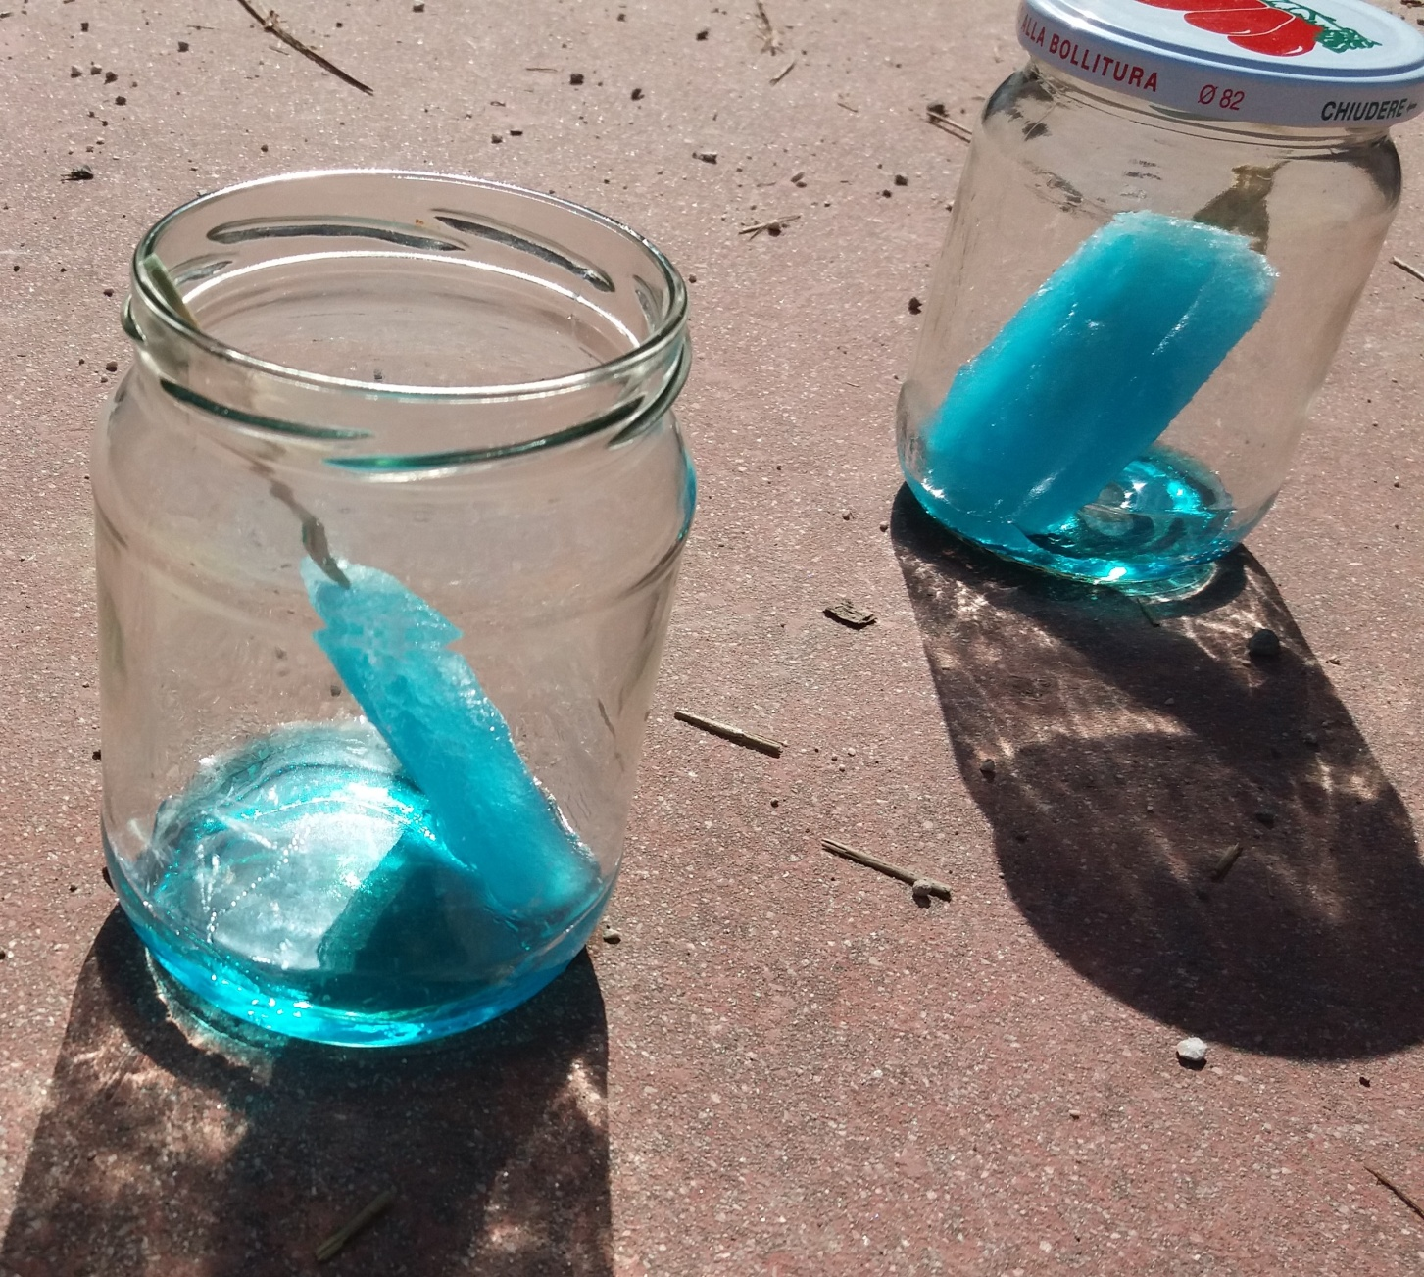

Slide 15
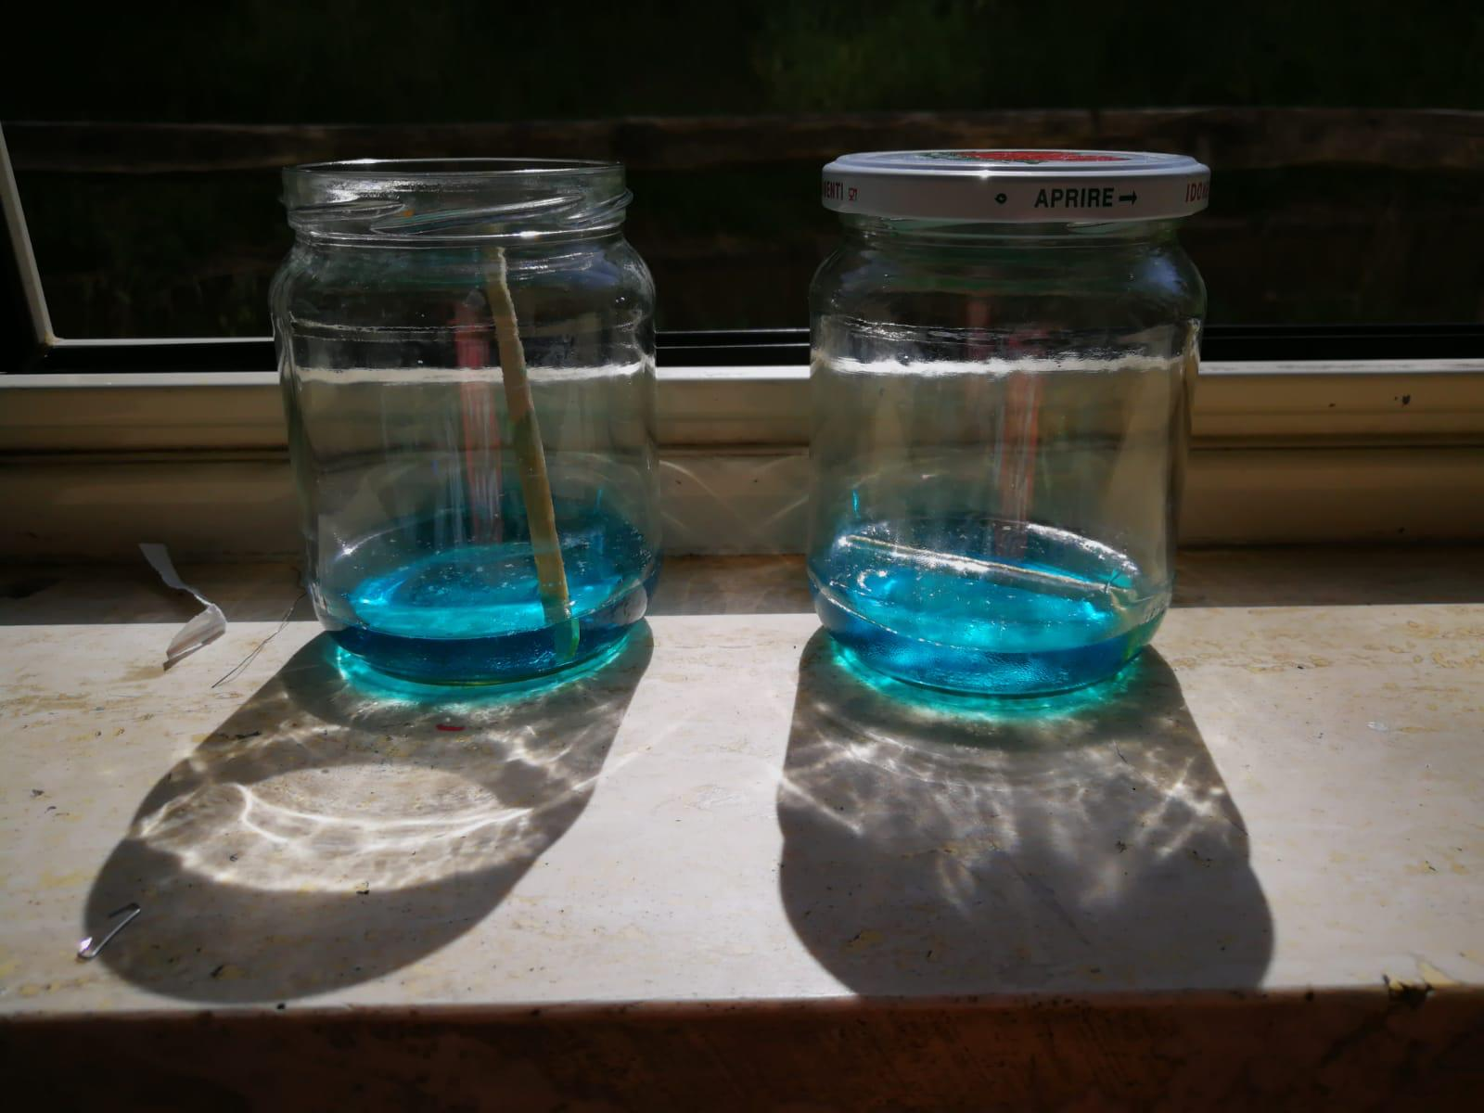
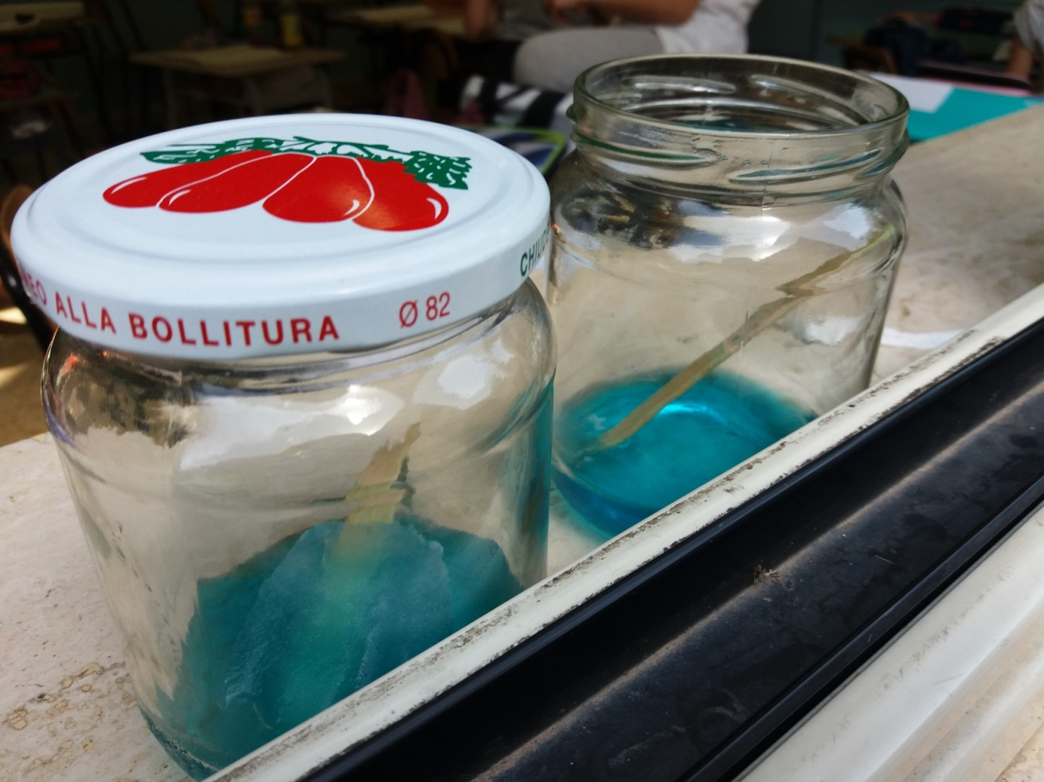

Slide 16
 | Temp. exterieure | Temp. 1° minute | Temp. 5° minute | Temp. 10° minute | Temp. 15° minute
1 (sans couvercle) exposé au le soleil | 20° | 22° | 22° | 23° | 24°
2 (avec couvercle metalique) exposé au soleil | 22° | 23° | 31° | 32° | 32°
3 (avec couvercle en plastique) exposé au soleil | 22° | 23° | 30° | 32° | 32°
Globe exposé au soleil | 21° | 25° | 30° | 32° | 33°
Globe non exposé au soleil | 21° | 22° | 23° | 23° | 23°
Termomètre non couvert exposé au soleil | 28° | 34° | 45° | impossible la prendre | impossible la prendre
Termomètre couvert exposé au soleil | 28° | 44° | 48° | impossible la prendre | Impossible la prendre

Slide 17
 | Temps de fonte
Glaçon dans le pot sans couvercle | 59 min. et 2 sec.
Glaçon avec le couvercle | 1h 04 et 18 sec.

Slide 18
Realizzato con le Professoresse Abbruzzese e Corsi e gli alunni:
Begaj Marko
Moriconi Cristian
Sotorino Miriam
Sumanaru Stefan
Viglietti Matteo.

